Slide 1
Дидактические игры как средство развития интеллектуальных и творческих способностей детей второй младшей группы
(в рамках выступления из опыта работы на педагогическом совете № 2)
воспитатель Матвеева М.Ю. МДОУ №54 Краснодарский край г. Армавир
2015 год

Slide 2
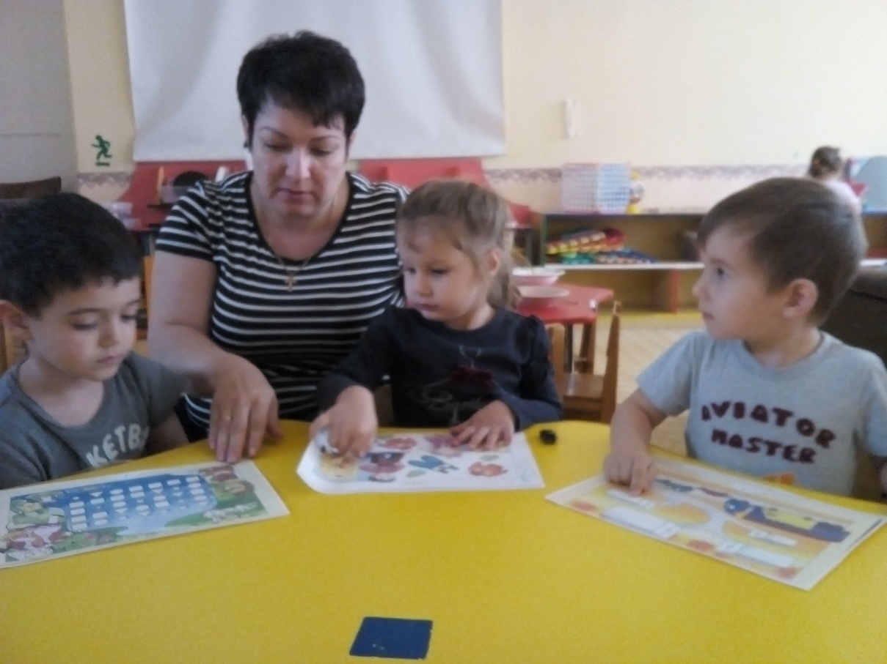
Дидактическая игра - это гуманная и естественная для ребенка форма обучения. Она содержит два начала: учебное (познавательное) и игровое (занимательное). Педагог одновременно является и руководителем, и участником игры. Он учит и играет, а дети, играя, учатся. Обучая посредством игры, мы учим детей не так, как нам, взрослым, удобно дать учебный материал, а как детям удобно и естественно его принять. Игровые действия ребёнка, сопровождающиеся высоким эмоциональным подъёмом, устойчивым познавательным интересом, являются наиболее мощным стимулом его активности в познании. Игровая среда создаёт обстановку, когда дети хотят и могут проявлять свою самостоятельность и творчество.

Slide 3
Дидактические игры являются одним из средств развития интеллектуальных способностей учащихся. Чтобы решить игровую задачу, требуется сравнивать признаки предметов, устанавливать сходство и различие, обобщать, делать выводы. Так развивается способность к суждению, умозаключению, а также умение применять свои знания в разных условиях. Увлечение игрой повышает способность к произвольному вниманию, обостряет наблюдательность, помогает быстрому и прочному запоминанию.

Slide 4
Извлечение из ОП ДО МБДОУ № 54
Дидактическая игра во второй младшей группе направлена на развитие:
Восприятия: развитие умения выделять различные сенсорные признаки в предметах и их изображениях (цвет, размер, форму); выделять в предмете несколько признаков: его назначение, части, материал; различать «правильные» и «неправильные» предметы (ведерко с донышком и без донышка, варежка с пальчиком и без пальчика).
Творческих способностей: развитие воображения и нестандартного мышления.
Внимания: формирует у ребенка умение сосредотачиваться на определенных сторонах и явлениях действительности.
Памяти: становится произвольной.
Мышления: наглядно - действительное.

Slide 5
Приёмы руководства дидактической игрой:
Предложение игры.
Объяснение правил игры и контроль за выполнением правил.
Решение дидактической задачи и поддержание интереса к игре.
Организационное окончание игры.

Slide 6
В процессе наблюдения за ребенком выявляются основные представления, умения, инициативные и речевые проявления.
На основании нескольких игр заполняется диагностическая карта, в ней показатели исходной диагностики, которая проводится методом наблюдения в конце сентября - в октябре, и соответственно диагностическая карта в конце апреля-мая, показатель итоговой диагностики.
Ребенку, который обнаружил повышенный уровень развития, ставится знак «красное яблоко», средний - желтое яблоко», низкий – зеленое яблоко».Знак ставится в каждом столбце, а в рубрике «Выводы» рисуется красно-желтое, желто-зеленое яблоко (с преобладанием какого-либо цвета)или полностью красное, желтое или зеленое
В столбцах диагностических карт указаны основные представления и умения детей четвертого года жизни.

Slide 7
Диагностическая карта
Оценки уровня проявлений ребенка 3-4 лет
В логико-математической деятельности (на основе наблюдения)
Тема | Свойства | Отношения | Сохранения количества | Последовательность действия | Проявление инициативы | Речевые проявления | Вывод
Требования программы
 | Различение по размеру: длине, высоте, ширине. Название форм и фигур: шар, куб, круг, квадрат, треугольник | По форме, размеру, пространству, количеству на основе сопоставления. Выделение одинаковых и разных по количеству групп | Неизменность количественных групп(3-4 предмета в случае изменения размера предметов, расположения) | Этапность выполнения 2-3 шагов игрового действия по стрелке | Предлагает свой ход развития событий в игре; не соглашается с чем-то | Поясняет, что значит «не такой, как», «такой же». Использует сравнительную степень прилагательных (поменьше, чем…)
Ф.И.ребенка
1.Артем С.
2. Семен М.
3. Яна М.

Slide 8
Сформулированные по результатам диагностики выводы являются средством совершенствования качества развития и обучения детей.

Slide 9
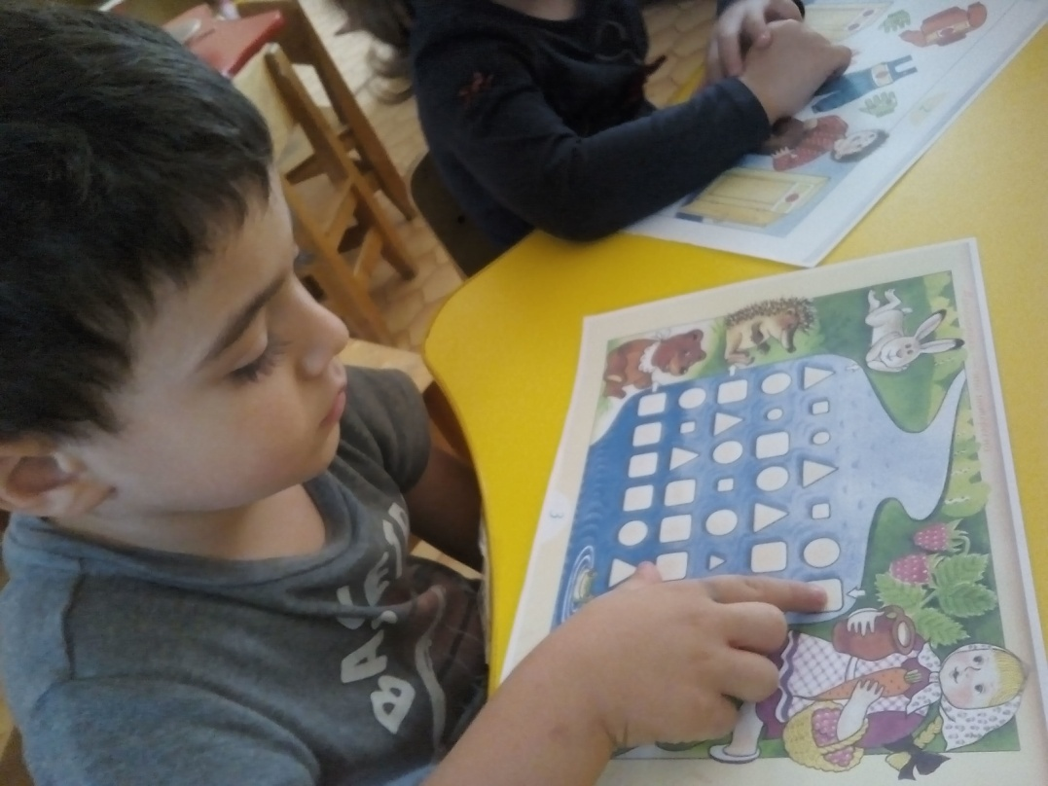
Диагностика освоенности математических представлений
Дидактическая игра
«Куда придешь?»
Цель: выявление умений узнавать и называть фигуры, выделяя в них один или два признака; размер; форму и размер.
Материал. Рисунок с изображением мостов, составленных из разных камней.
Инструкция. Девочка хочет угостить зверей, но к ним можно пройти только по мостам через ручей.
Вопросы к ребенку
-Какие камни по размеру? По форме?
Кто живет слева от ручья?
Девочка пойдет к ежику. По камням какой формы и размера? К кому ты пришел?

Slide 10
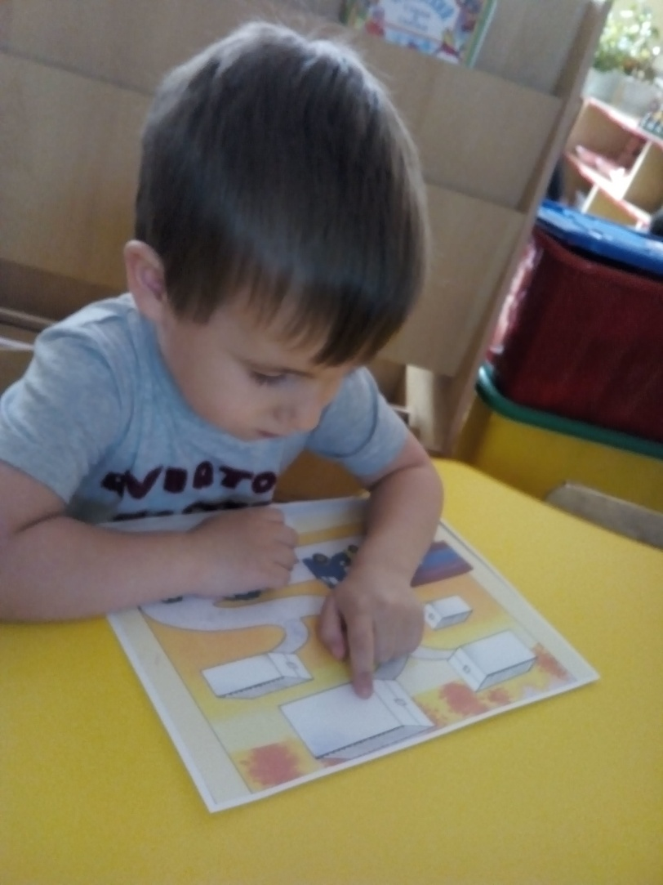
Дидактическая игра
«Выбери гараж»
Цель: выявление умения устанавливать соответствие предметов по высоте и длине одновременно; умений объяснить свой выбор.
Материал. Рисунок с изображениями машин и гаражей для них разных размеров
Инструкция. Рассмотри рисунок и скажи, как называются машины, которые ты видишь. Машины подъехали к гаражам. Сейчас каждая займет свое место. Какое?
Вопросы ребенку
-Как ты распределишь машины по гаражам?
-почему одна машина осталась? (ребенок выбирает пары – машины и гараж - и соединяет их линией на рисунке)

Slide 11
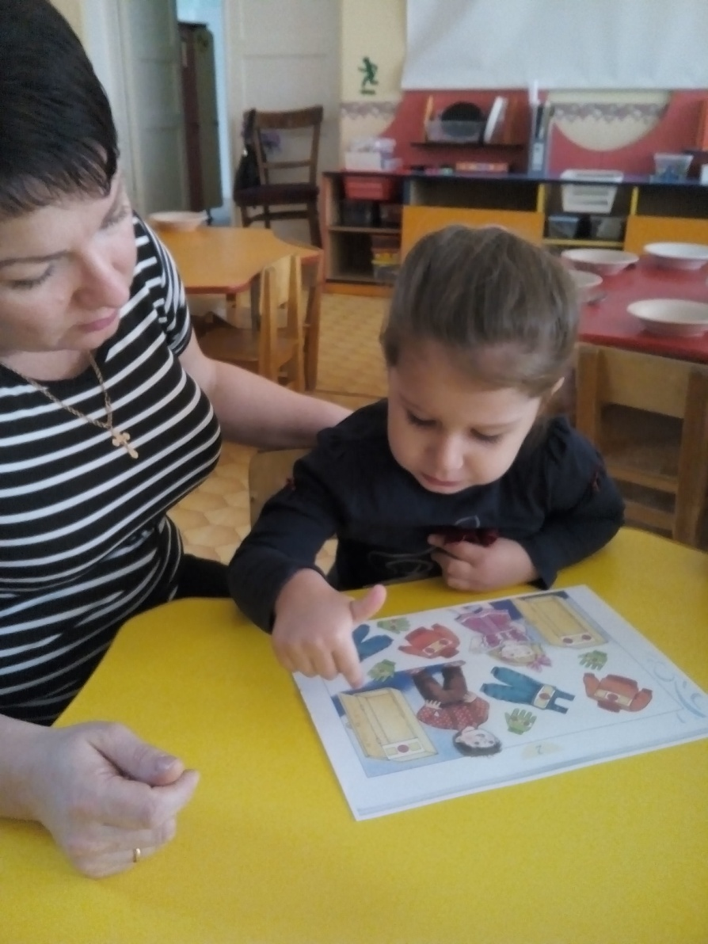
Дидактическая игра
«Убери вещи на место»
Цель: выявление умений сравнивать и различать предметы.
Материал. Рисунок с изображением различных предметов детской одежды.
Инструкция. Рассмотри рисунок. Сейчас дети будут убирать свои вещи : каждый в свой шкафчик, подбирая их по узору. Назови все вещи и помоги детям не перепутать их.
Вопросы ребенку
- Как бы ты это сделал?(ребенок соединяет линией вещь и нужный шкафчик)

Slide 12
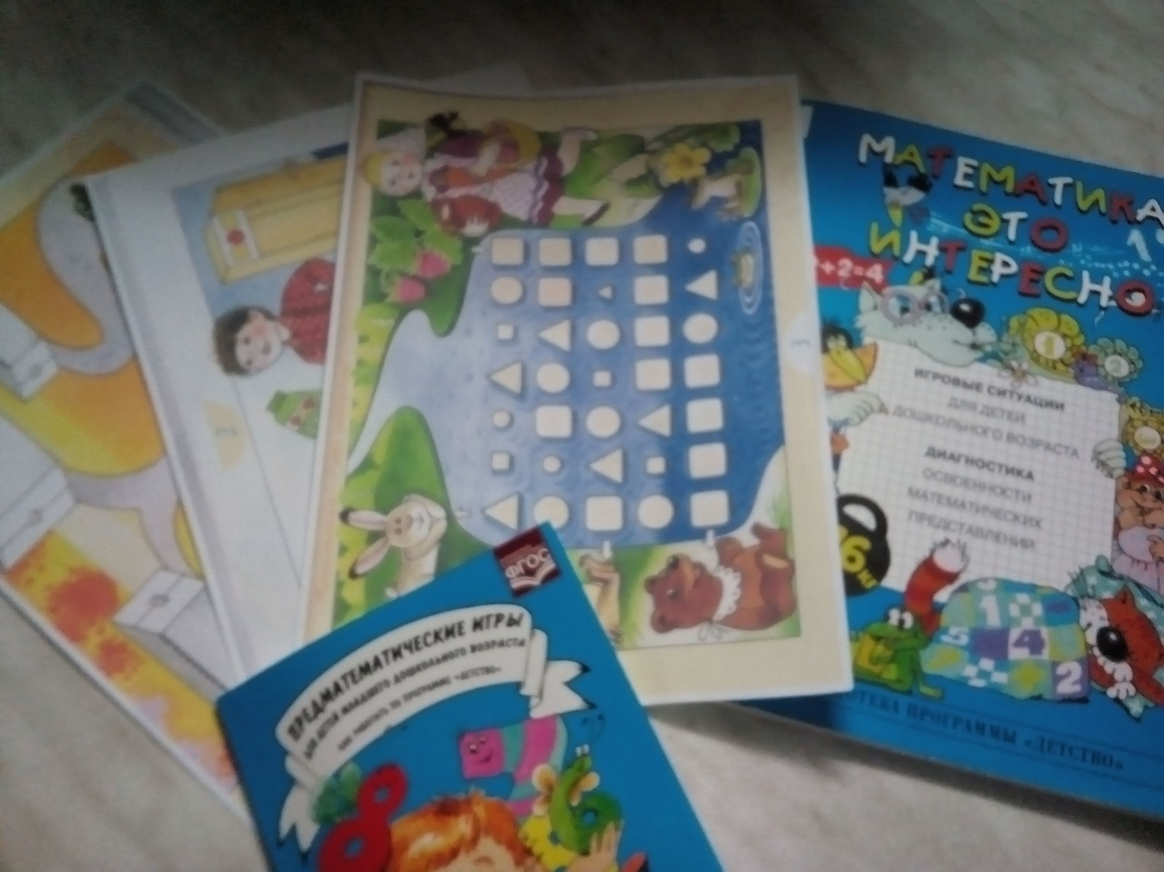
Литература:
1. З.А. Михайлова, Н.Ч. Чеплашкина. Математика- это интересно. Игровые ситуации для детей дошкольного возраста. Диагностика освоенности математических представлений: методическое пособие для педагогов ДОУ.-СПб.: Издательство «ДЕТСТВО-ПРЕСС», 2008-80с., илл.- (Библиотека программы «Детство»
2. З.А. Михайлова, Н.Ч. Чеплашкина. Предматематические игры младшего дошкольного возраста. Учебное методическое пособие. ООО «Издательство ДЕТСВО-ПРЕСС» 2015г.

Slide 13
спасибо за внимание!

